Slide 1
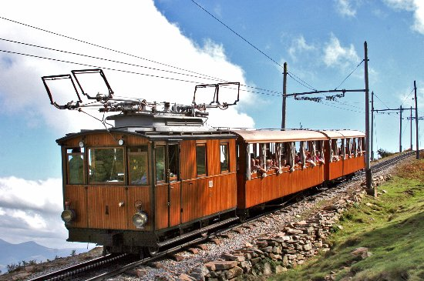
BIHAR LARHUNE

Slide 2
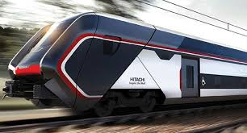
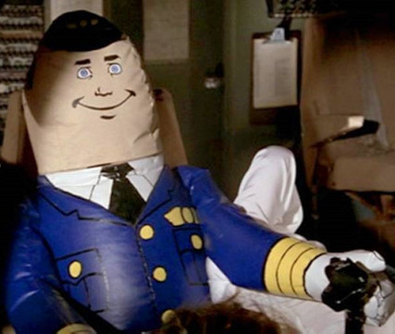
VOTRE MISSION
Réaliser la commande numérique des moteurs

Slide 3
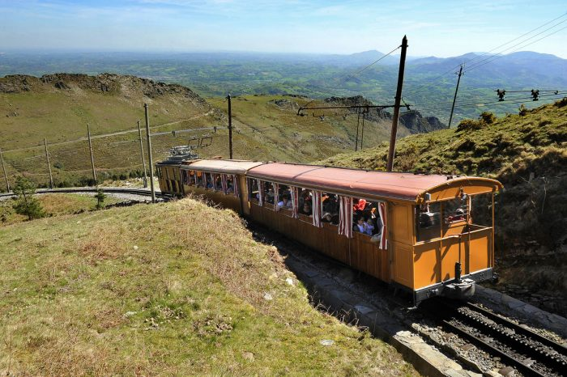
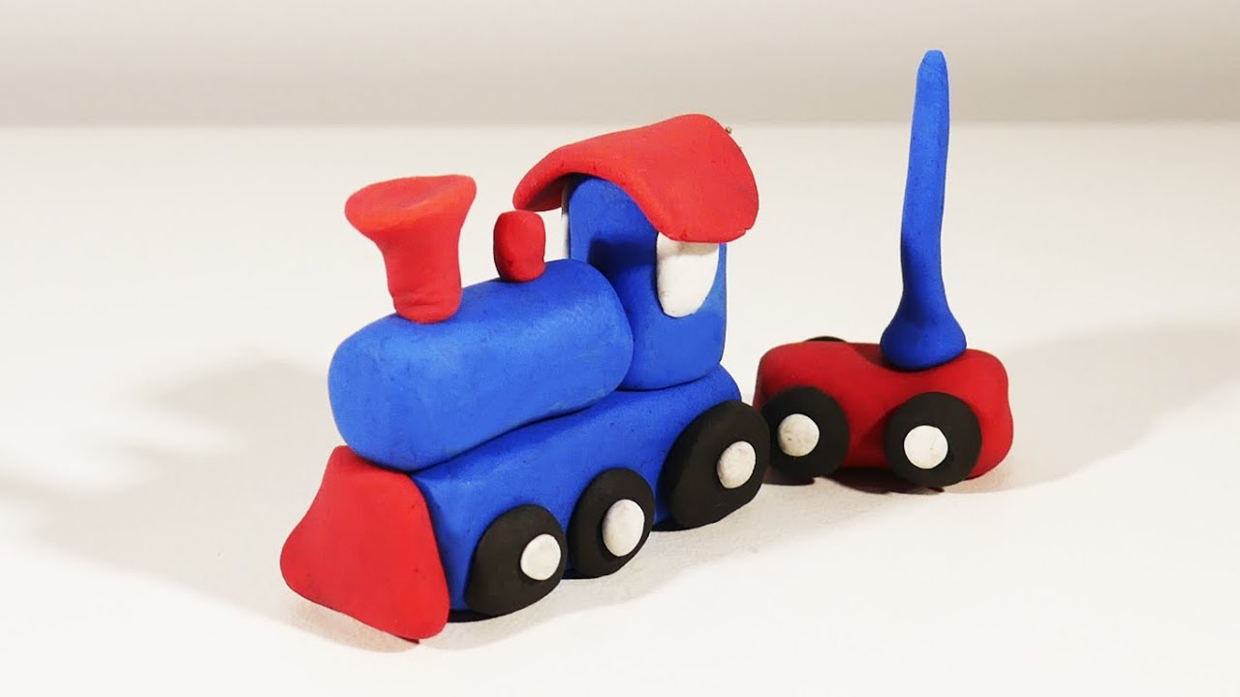
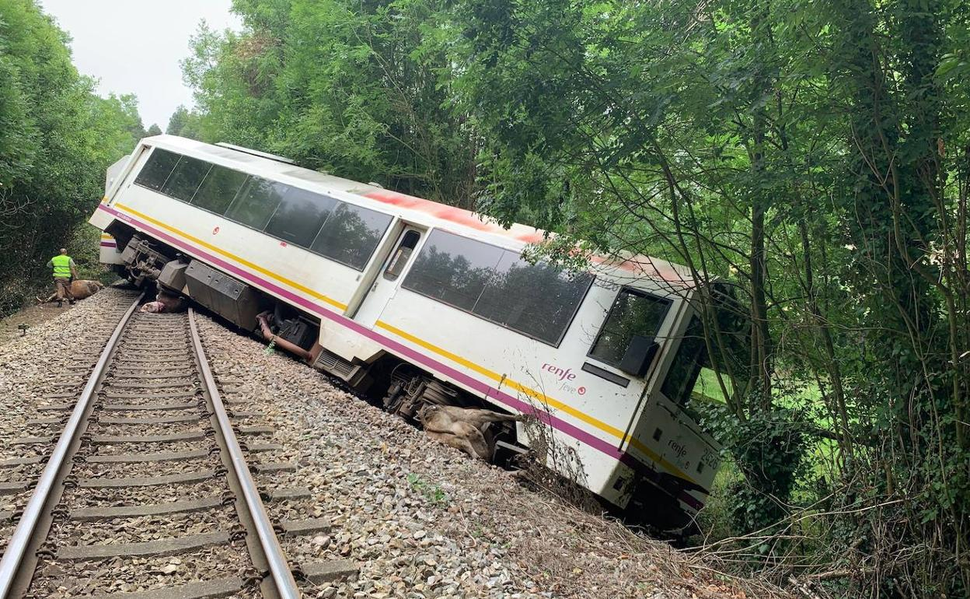
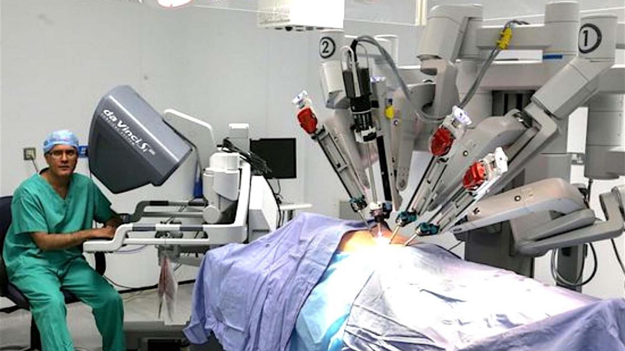
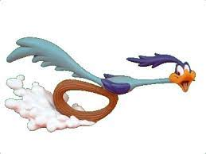
MODELE

Slide 4
Synchrone/Asynchrone
Autonomie
BIHAR LARHUNE
GAUR LARHUNE
Equipe
Evaluation formative

Slide 5
BIHAR LARHUNE
A très bientôt

